Slide 1
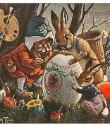
Ostern in Deutschland
Die Bräuche und das Osterfest: https://www.youtube.com/watch?v=GAsLq3EjL10

Slide 2
Wichtige Feiertage
Η περίοδος της Σαρακοστής αρχίζει την πρώτη Τετάρτη μετά τις Απόκριες (Aschermittwoch).
Το Πάσχα γιορτάζεται την Κυριακή μετά την πρώτη πανσέληνο της Άνοιξης. Δύο είναι οι πιο σημαντικές εορταστικές μέρες: η Κυριακή (Ostersonntag) και η Δευτέρα (Ostermontag) του Πάσχα.
Η Μεγάλη εβδομάδα ονομάζεται Karwoche.
Την Μεγάλη Πέμπτη (Gründonnerstag) γίνεται η μεταφορά του Σταυρού. Την Μεγάλη Παρασκευή (Karfreitag) τα καταστήματα είναι κλειστά, σε πολλές περιοχές και τα Cafè, τα Bar. Δεν βάζουν μουσική, ούτε χορεύουν. Ακόμη και στο ραδιόφωνο ακούγεται μόνο πένθιμη κι εκκλησιαστική μουσική. Τις δύο αυτές ημέρες οι Γερμανοί έχουν ως παράδοση να τρώνε μόνο ψάρι.

Slide 3
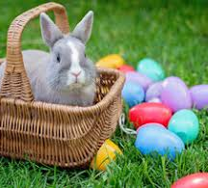
OstersonnTag
Το Πάσχα όμως είναι μία πολύ γιορτινή μέρα. Ξεκινά με δοξολογίες στην εκκλησία το βράδυ και τελειώνει την Κυριακή το πρωί. Η Κυριακή του Πάσχα θεωρείται οικογενειακή μέρα στην Γερμανία και υπάρχει ειδικό μενού: για το πρωινό ένα γλύκισμα σε σχήμα αρνιού (Osterlamm) και για το μεσημέρι βαμμένα αυγά Ostereier και ψητό αρνί Lamm (όχι στη σούβλα).
Το πρωί της Κυριακής του Πάσχα οι γονείς κρύβουν στο σπίτι ή στον κήπο ακόμη και σε πάρκα βαμμένα αυγά και γλυκίσματα και τα παιδιά ψάχνουν να τα βρουν.
Τα σημαντικότερα σύμβολα του Πάσχα είναι τα βαμμένα αυγά (Ostereier), ο λαγός (Osterhase), το αρνί (Osterlamm) και η λευκή λαμπάδα (Osterkerze).

Slide 4
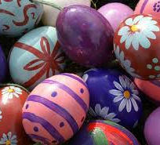
Die Ostereier
Το βάψιμο των αυγών (Ostereier) αποτελεί παλιά παράδοση και είναι στενά συνδεδεμένο με τη νηστεία της Σαρακοστής. Την άνοιξη οι κότες γεννούν πολλά αυγά κι επειδή δεν μπορούσαν λόγω της νηστείας να τα καταναλώσουν, τα έβραζαν για να τα διατηρήσουν, τα έβαφαν με φυτικά υλικά (φύλλα, άνθη, καρπούς) για να τα ξεχωρίζουν από τα ωμά αυγά και τα έκρυβαν. Αρχικά το χρώμα που χρησιμοποιούσαν ήταν το κόκκινο, σύμβολο των Παθών του Χριστού.

Slide 5
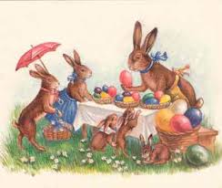
Der OSTERHASE
Οι λαγοί (Osterhase) στη γερμανική παράδοση συμβολίζουν την άνοιξη και τη γονιμότητα. Από τη στιγμή λοιπόν που το Πάσχα γιορτάζεται την Άνοιξη που η φύση αναγεννάται, οι λαγοί συνδέθηκαν αναπόφευκτα με τη μεγάλη θρησκευτική γιορτή. Ο λαγός του Πάσχα έρχεται από την εξοχή και φέρνει τ’ αυγά, τα οποία σύμφωνα με την παράδοση κρύβει.

Slide 6
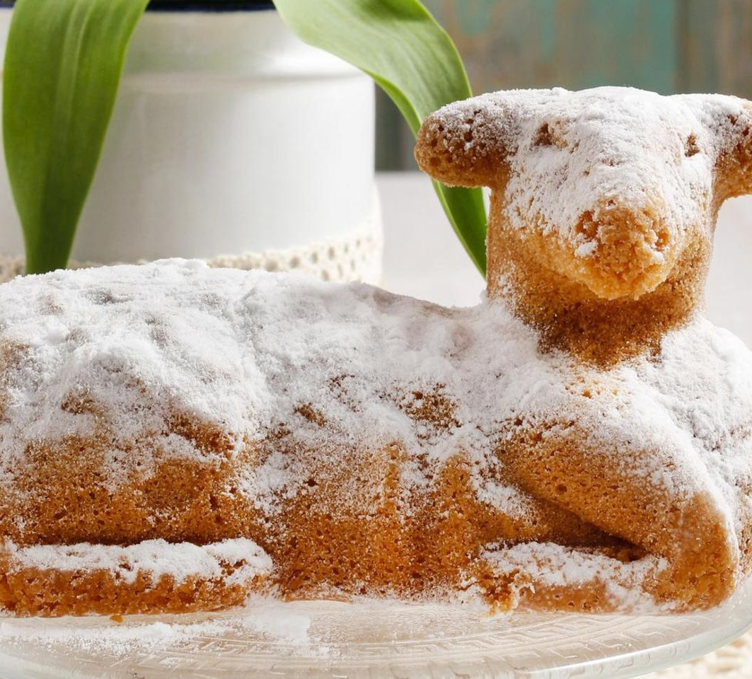
Das OSTERLAMM
Το πρωί της Κυριακής του Πάσχα συνηθίζεται να τρώνε ένα ψητό γλύκισμα σε σχήμα αρνιού (Osterlamm) με γλάσο λευκής σοκολάτας ή ζάχαρη άχνη. Το αρνί είναι σύμβολο της αγνότητας και της αθωότητας. Γι` αυτό συμβολίζει την θυσία που έκανε ο Χριστός για την ανθρωπότητα

Slide 7
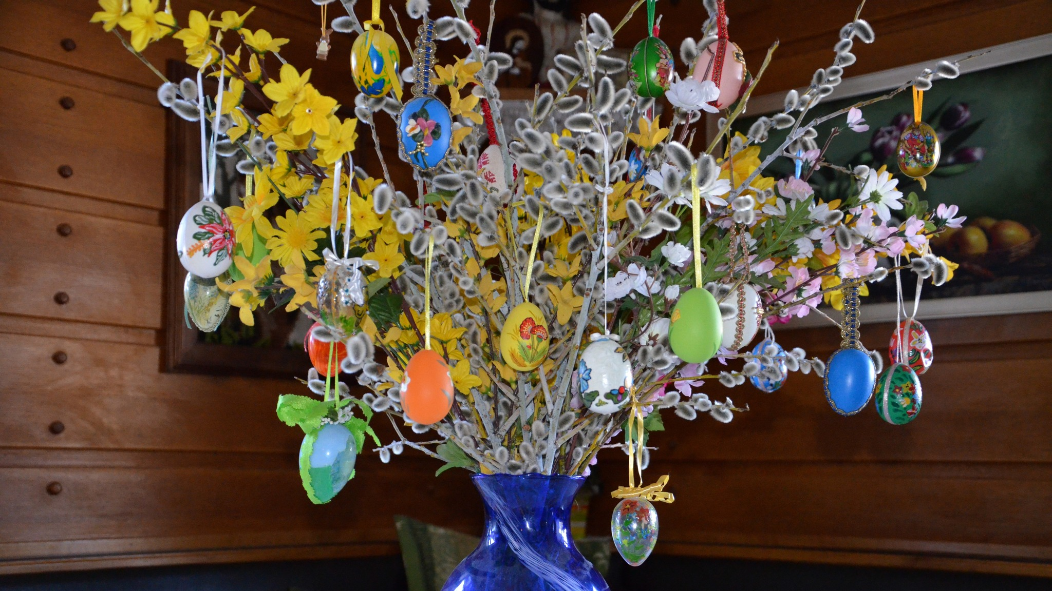
Der OsterStrauss
Οι Γερμανοί διακοσμούν το σπίτι τους με το Osterstrauß. Κρεμούν σε ξερά κλαδιά διακοσμημένα αυγά ή άλλα σύμβολα για το Πάσχα

Slide 8
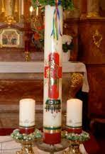
Die OSTERKERZE
Το σημαντικότερο σύμβολο όμως είναι η λευκή λαμπάδα (Osterkerze), την οποία στολίζουν με σταυρό, ήλιο ή αρνί. Το λευκό της χρώμα συμβολίζει την ελπίδα, ενώ το Φως της τη νίκη της ζωής επί του θανάτου.

Slide 9
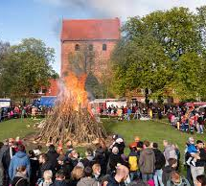
Das OSTERFEUER
Ένα άλλο έθιμο είναι η φωτιές του Πάσχα (Osterfeuer). Το βράδυ της Ανάστασης ανάβουν μεγάλες φωτιές με τα χρησιμοποιημένα Χριστουγεννιάτικα δέντρα και τα καίνε ως σύμβολο νίκης των όμορφων ηλιόλουστων ημερών της άνοιξης επάνω στις κρύες χειμωνιάτικες ημέρες. Η λάμψη αντιπροσωπεύει τον ήλιο, ο οποίος αντιπροσωπεύει τη γονιμότητα και την ανάπτυξη. Επίσης το φως της φωτιάς συμβολίζει την Ανάσταση του Κυρίου.

Slide 10

DIE OSTERGRÜSSE
Liebe Ostergrüße
und viel Freude
an den Feiertagen!

Slide 11
OSTERLIEDER
Die Kinder singen Osterlieder:
https://youtu.be/TFfdjkUrrDE

Slide 12
ΑΝΑΓΡΑΜΜΑΤΙΣΜΟΙ
1. eorFh Oretns !
rlaΟmtsem
eOitsre
Ossnteret
Oausterbm
haOerstse
1.
2.
3.
4.
5.
6.

Slide 13



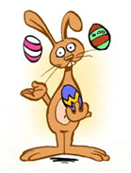

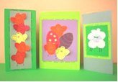
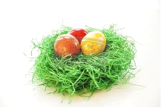

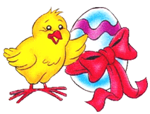
ΟSTERBREGRIFFEΤ
das Osterlamm, 3.das Osternest, 4. das Osterei, 5. der Osterhase
6. Frohe Ostern

